Slide 1
만능일조
조장 김혜민
조원 강순구
이정규
이태웅
전지훈

Slide 2
목 차
1. 프로젝트 개요
2. 상태다이어그램
3. ERD
4. WBS
5. 개발화면
6. 소감

Slide 3
1. 프로젝트 개요

Slide 4

1. 프로젝트 개요
1) 주제
- 업무 생산성을 높일 수 있는 기업 스케쥴 및 할일 관리 프로그램 제작
2) 조원소개 [주요 역할]
팀장 : 김혜민 [팀 운영 및 할일관리 페이지 개발]
팀원 : 강순구 [일정관리 페이지 제작], 이정규 [게시판 페이지 제작]
이태웅 [로그인/회원가입 페이지 개발], 전지훈 [팝업페이지 제작]
3) 사이트명 소개
- 쉬운 일정 관리와 알림 기능을 통해 사용자가 업무에 '집중'할 수 있는 환경을 제공하고자 함
- 'Attention'이라는 이름을 통해 프로그램의 핵심 기능을 직관적으로 전달하고자 함

Slide 5










1. 프로젝트 개요
4) 개발환경
<개발환경>
<사용언어>
<서버>
디자인/형상관리

Slide 6

1. 프로젝트 개요
5) 주요 개발 방향
다양한 직군의 5년이상 업무경력자 20명에게 물었습니다.
Q1. 당신은 어떤 업무 관리 프로그램을 사용하시나요?
Q2. 왜 사용하지 않는지?

Slide 7




1. 프로젝트 개요
5) 주요 개발 방향
Alarm
Co-work
Easy to use
“ACE”

Slide 8
2. 상태다이어그램

Slide 9
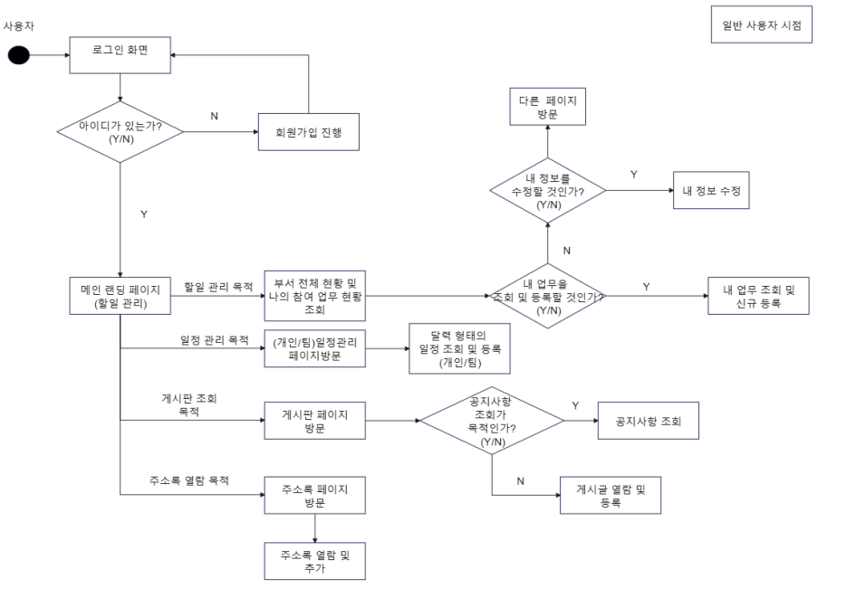
2. 상태다이어그램

Slide 10
3. ERD

Slide 11
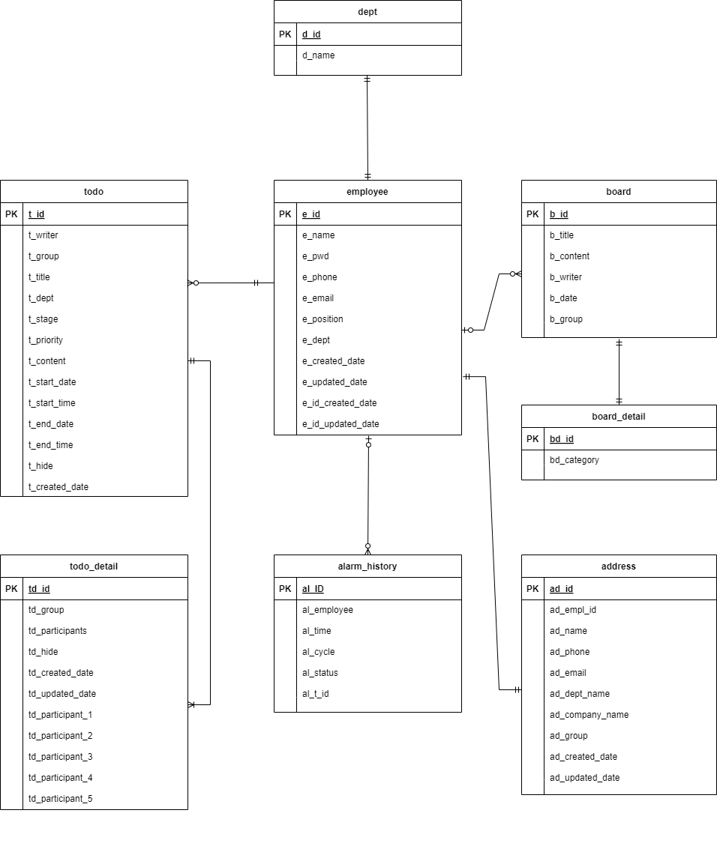
3. ERD

Slide 12
4. WBS

Slide 13
4. WBS

Slide 14
5. 개발화면

Slide 15
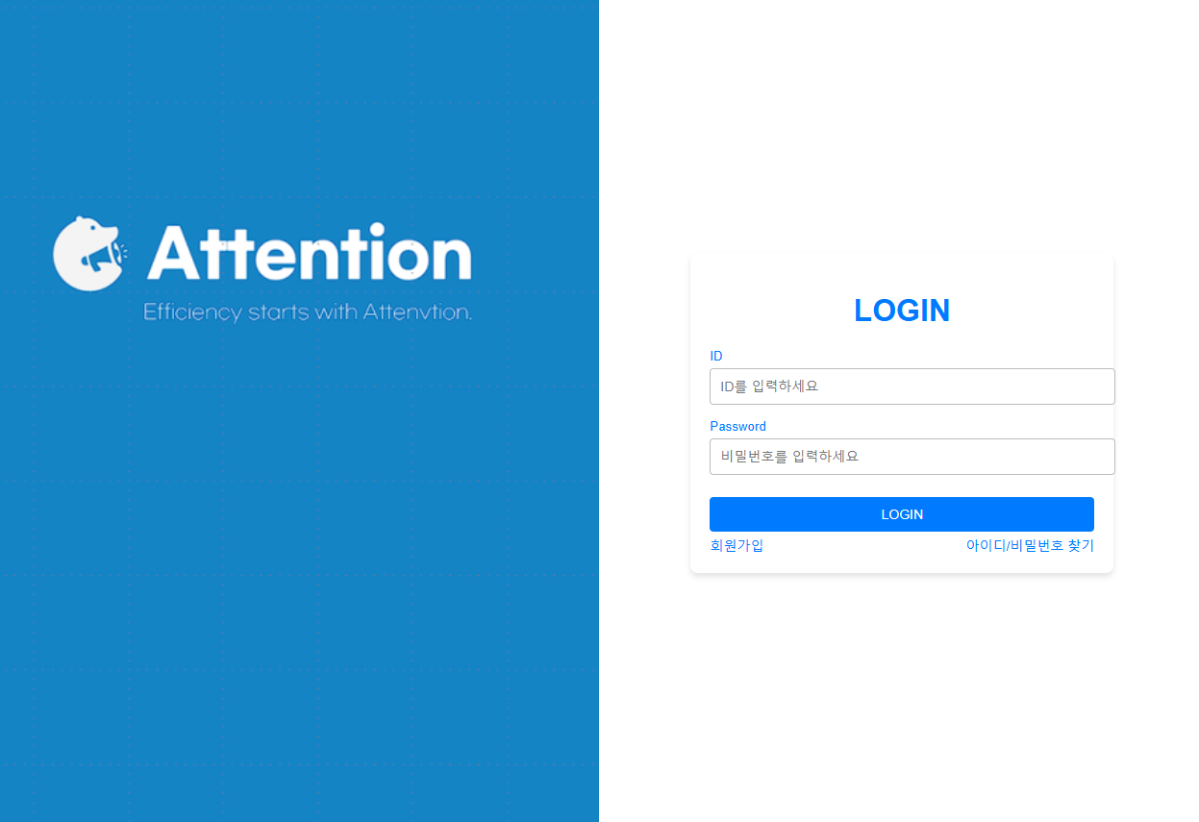
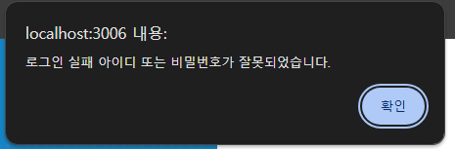
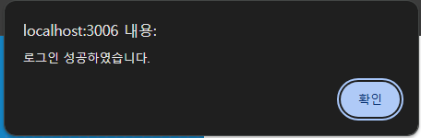
로그인
로그인/회원가입
1 | 아이디/비밀번호 입력 후 로그인
2 | 아이디/비밀번호 불일치 시 알림
3 | 아이디/비밀번호 일치 시 메인페이지로 이동
4 | 회원가입 페이지로 이동
5 | 아이디/비밀번호 찾기 페이지로 이동
⑥
⑦
②
⑧
①
⑨
④
⑤
③
⑩

Slide 16
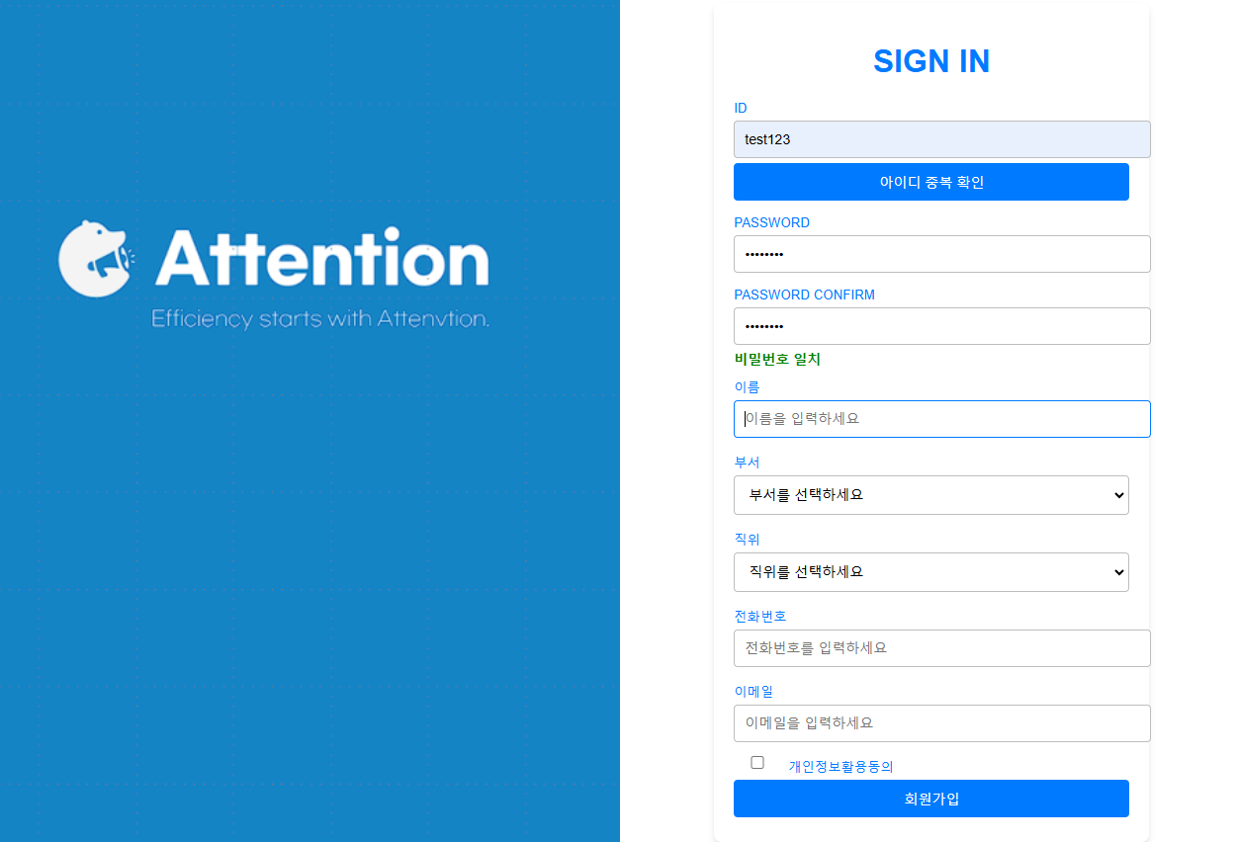
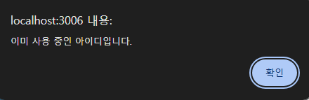
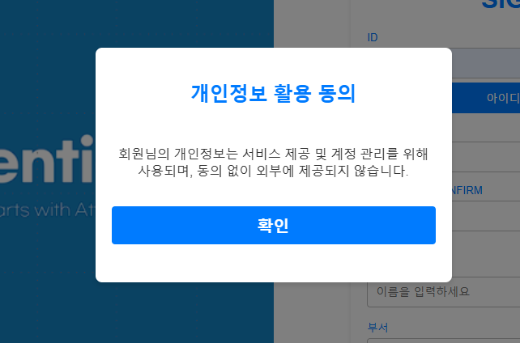
회원가입
로그인/회원가입
1 | 아이디 중복확인 기능
2 | 사용가능, 사용불가 내용을 알림창으로 표시
3 | 비밀번호/ 비밀번호 확인 값 일치,불일치 확인
4 | 개인정보활용동의 클릭 시 팝업창으로 안내
5 | 개인정보활용동의 팝업
6 | 회원가입 시 회원정보 DB저장
①
②
③
⑦
⑧
⑨
⑤
⑩
④
⑥

Slide 17
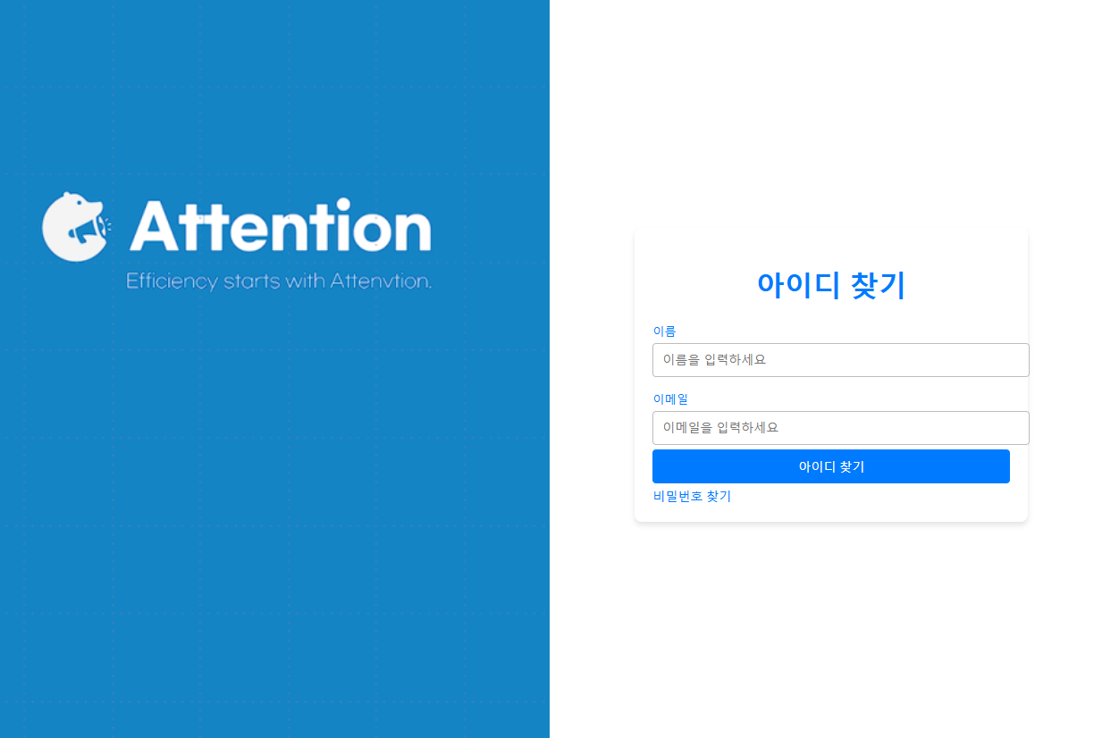
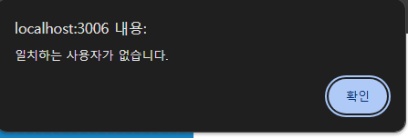
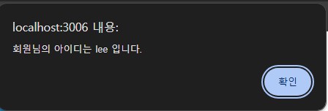
아이디 찾기
로그인/회원가입
1 | 정보 입력 시 아이디 찾기 기능
2 | 아이디 불일치 시 알림창 표시
3 | 일치 시 알림창으로 ID 표시
4 | 비밀번호 찾기 페이지로 이동
⑤
⑥
②
⑦
⑧
①
⑨
④
③
⑩

Slide 18
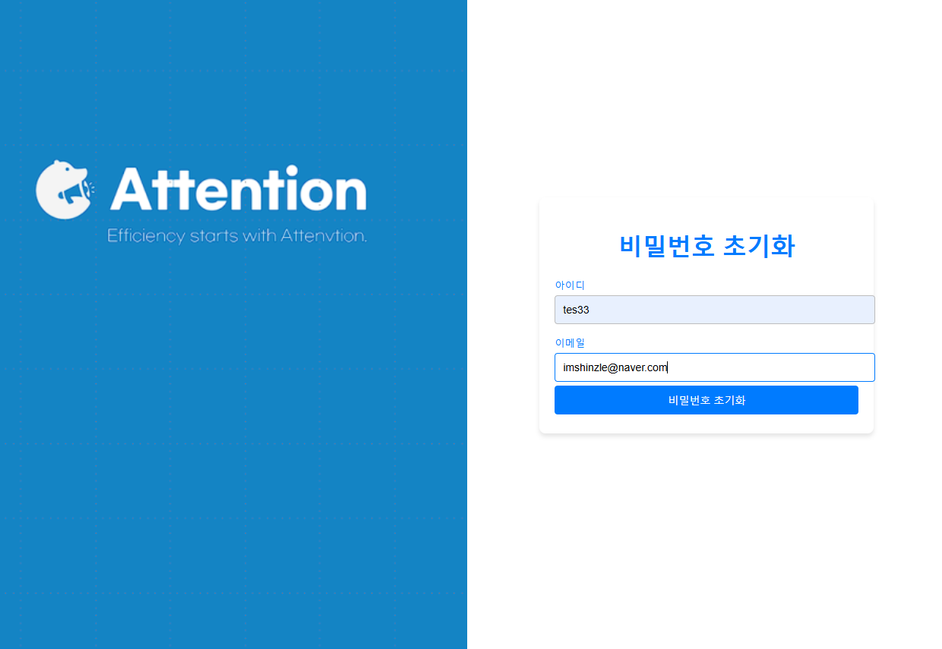
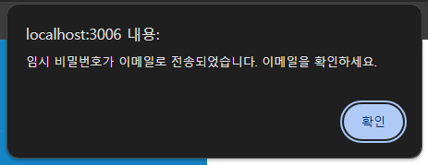
비밀번호 초기화
로그인/회원가입
1 | 정보 입력 후 비밀번호 초기화 기능
2 | 비밀번호 초기화 하여 임시비밀번호로 DB수정 및 회원정보에 등록한 이메일로 발송
③
④
⑤
⑥
②
⑦
⑧
①
⑨
⑩

Slide 19
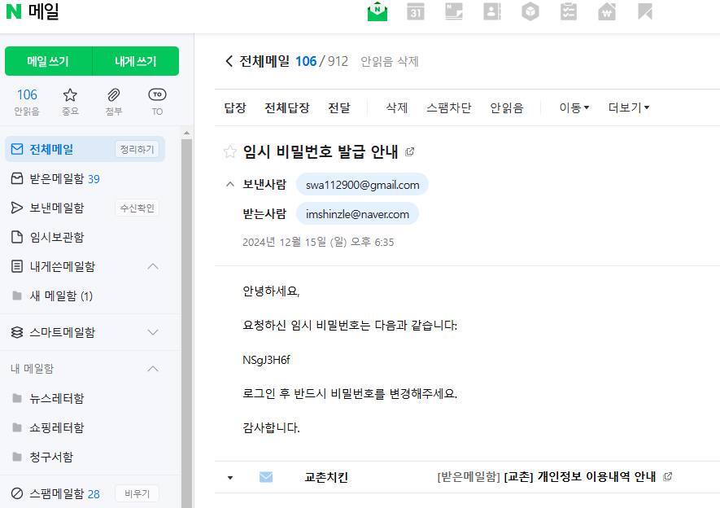
임시 비밀번호 이메일 발송
로그인/회원가입
②
1 | 리셋한 비밀번호 안내
③
④
⑤
⑥
⑦
⑧
⑨
①
⑩

Slide 20
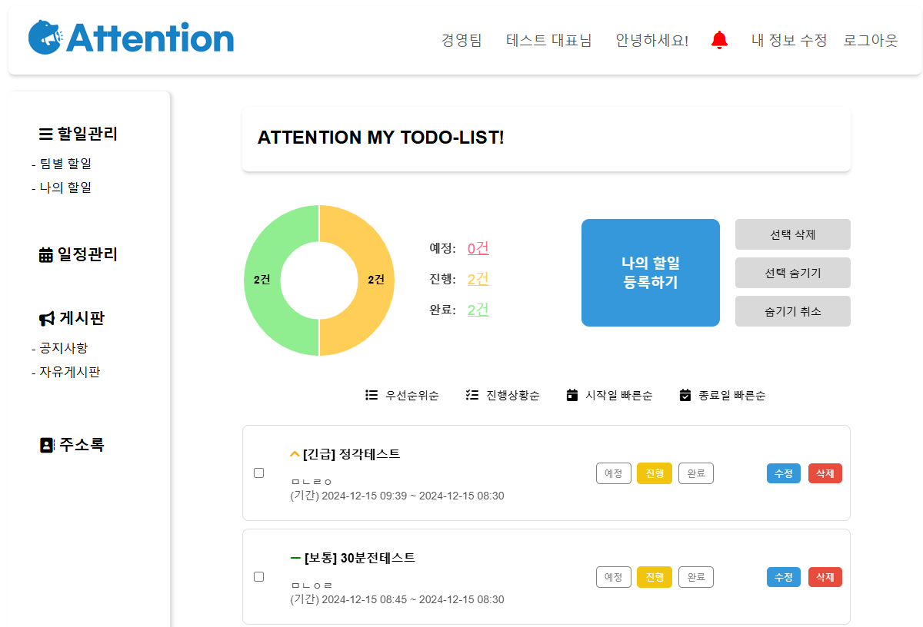
나의 할일 메인 페이지
나의 할일
1 | 로그인한 아이디의 정보를 출력
2 | 현재 등록된 일정의 진행상황을 차트로 표시
3 | 현재 등록된 일정의 진행상황을 건수로 표시
4 | 할일 등록 버튼
5 | 선택된 항목들을 삭제, 숨기기, 숨기기 취소는 모든 숨긴일정이 일괄 복귀
6 | 조건에 따라 정렬
7 | 로그인한ID로 등록된 항목들을 출력
8 | 진행상황을 버튼클릭으로 간편하게 수정(DB연동)
9 | 해당 업무만 수정 및 삭제 (수정 기능 오류)
①
②
⑤
③
④
⑥
⑩
⑦
⑧
⑨

Slide 21
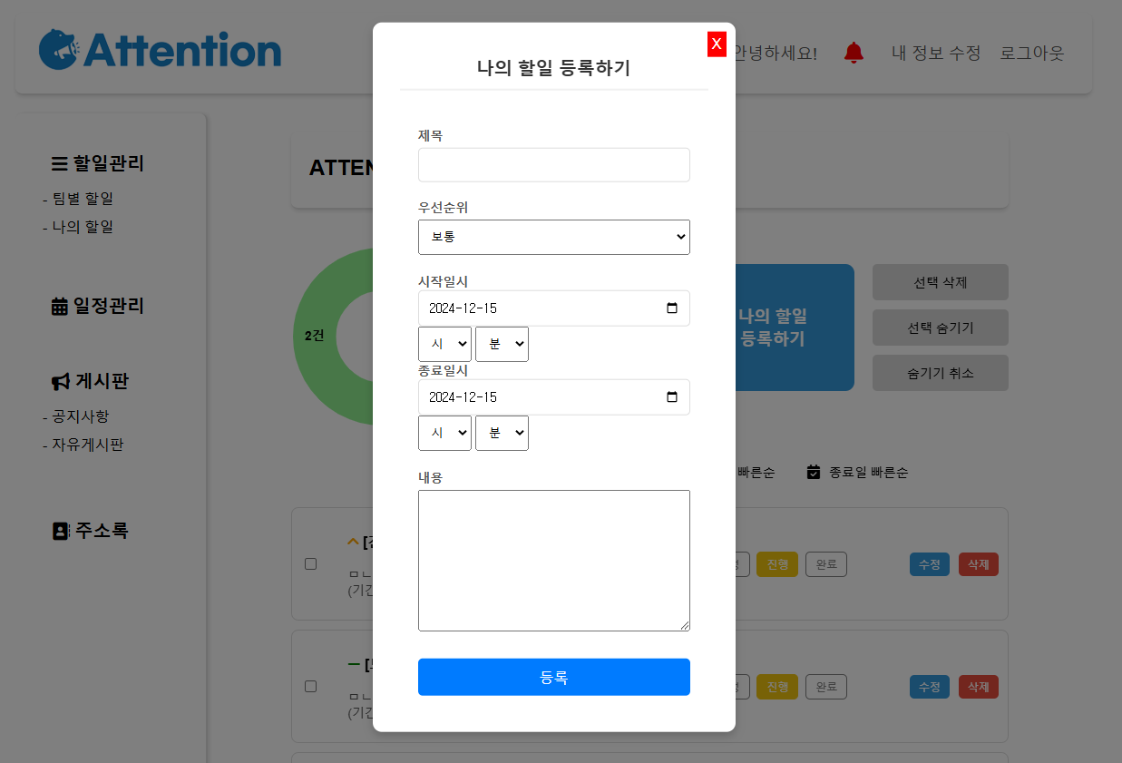
할일 등록
나의 할일
1 | 일시는 월, 시간, 분을 선택하여 등록
2 | 등록버튼으로 DB저장 및 프론트 출력
③
④
⑤
⑥
①
⑦
⑧
⑨
⑩
②

Slide 22
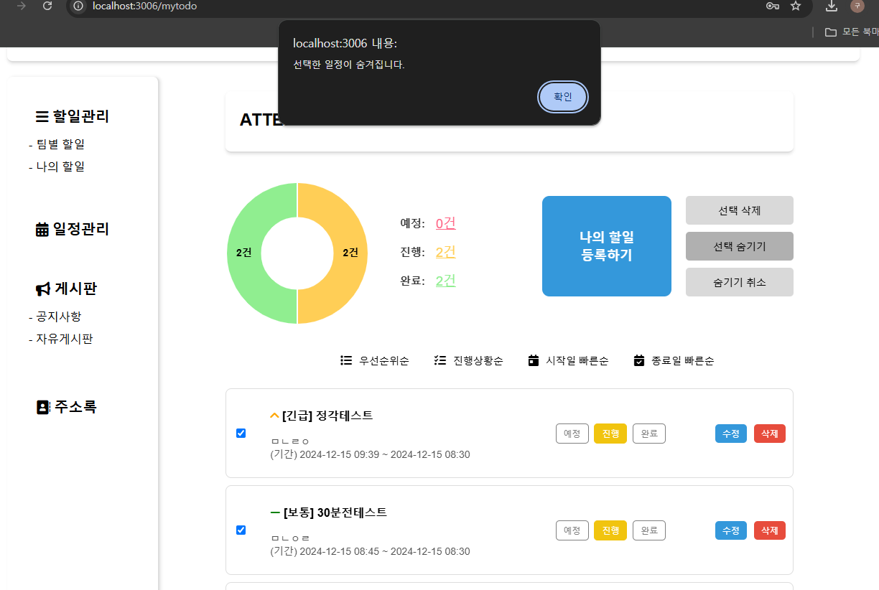
일정 숨기기
나의 할일
1 | 선택 후 숨기기 버튼 클릭
2 | 숨기기 알림 후 숨겨지게 설정
③
②
④
⑤
⑥
①
⑦
⑧
⑨
⑩

Slide 23
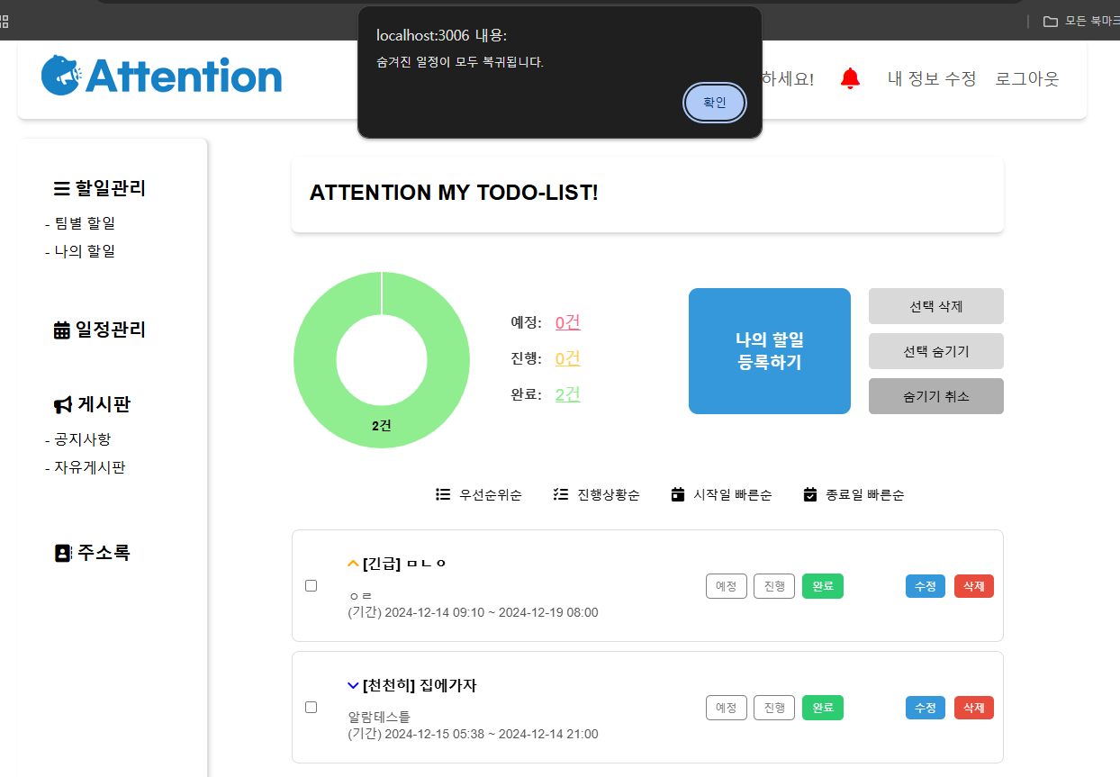
일정 숨기기 취소
나의 할일
1 | 숨기기 취소 버튼 클릭
2 | 숨김 복귀 알림 후 리스트에 일괄 복귀
③
②
④
⑤
⑥
⑦
①
⑧
⑨
⑩

Slide 24
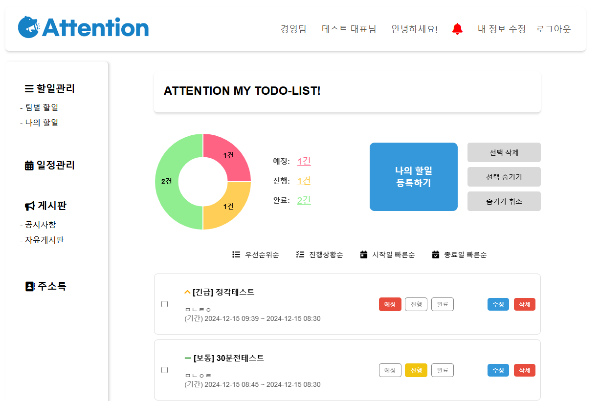
업무 진행상황 수정
나의 할일
1 | 진행상황 버튼 클릭하면 별도 알림 없이 바로 수정
2 | 차트 연동도 별도 알림창 없이 바로 진행
③
④
⑤
②
⑥
⑦
⑧
⑨
⑩
①

Slide 25
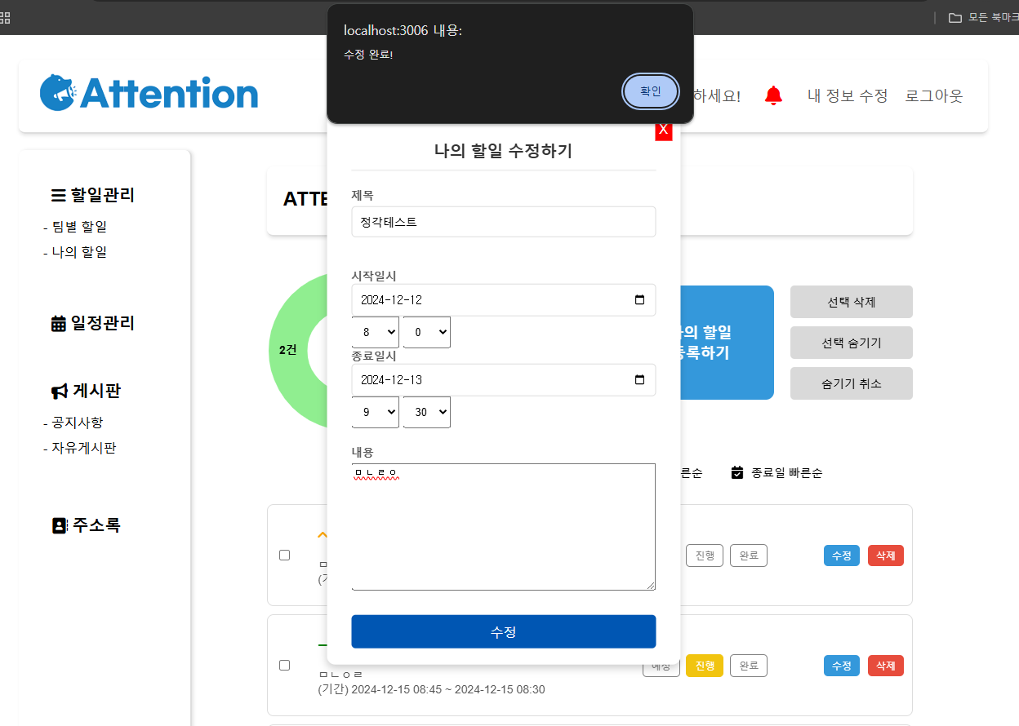
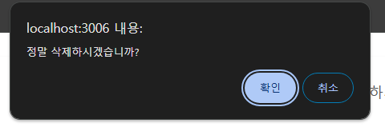
나의 할일 수정
나의 할일
1 | 개별 수정 버튼 클릭 시 팝업창 출력되며 데이터 수정 가능
2 | 알림으로 완료여부 출력
3 | 개별 삭제버튼 클릭 시 삭제알림
4 | 삭제 알림 후 바로 삭제(DB 연동)
②
⑤
⑥
⑦
④
⑧
⑨
⑩
①
③

Slide 26
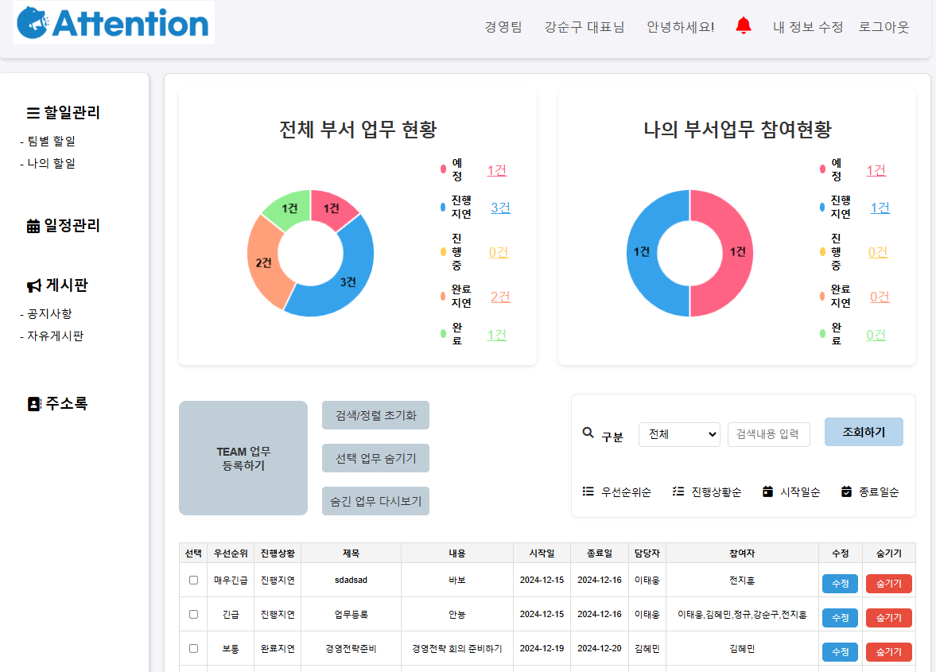
팀별할일 기본 페이지
팀별 할일
1 | 로그인 계정 기준 부서 업무 차트 출력
2 | 진행현황에 따른 건수 출력
3 | 참여자에 선택되어 있을 시 나의 업무로 출력
4 | 참여하고 있는 진행상황별 건수 출력
5 | 팀업무 등록하기
6 | 선택된 일정 일괄 숨기기, 숨기기 복원
7 | 조건별 검색 및 정렬기능
8 | DB저장된 팀 일정 출력
9 | 개별 일정 수정 및 숨기기 기능
①
②
③
④
⑤
⑥
⑦
⑩
⑧
⑨

Slide 27
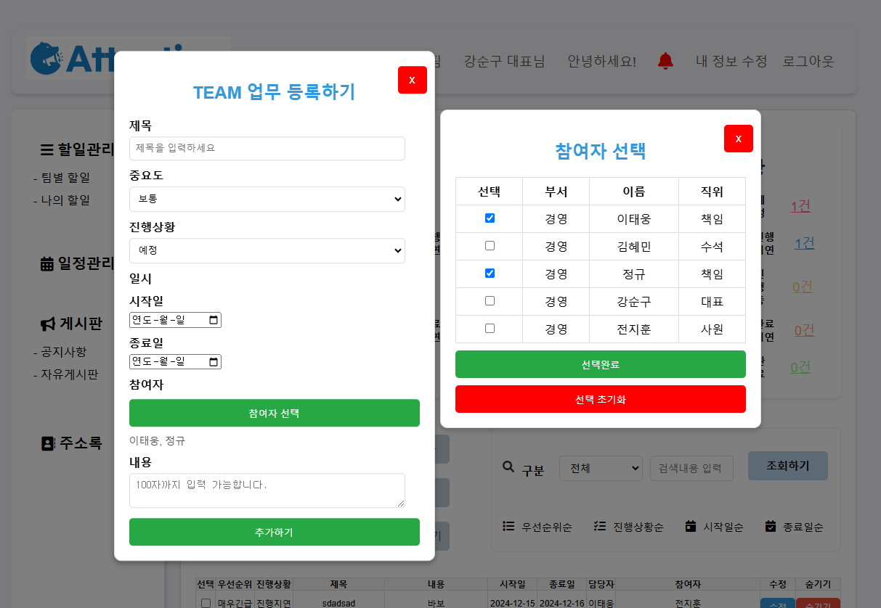
업무 등록하기
팀별 할일
1 | 팀 업무 등록 팝업
2 | 참여자 선택 시 우측 참여자선택 팝업 출력
3 | DB에 해당 부서원 출력
4 | 참여자 선택완료 시 이름 표기
①
⑤
③
⑥
⑦
⑧
⑨
②
⑩
④

Slide 28
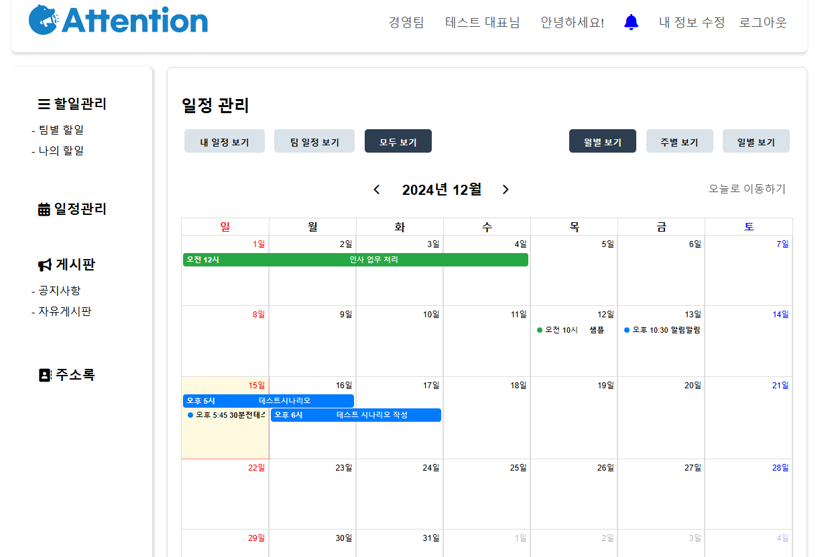
일정관리 기본 페이지
일정 관리
1 | 내 일정, 팀 일정만 표기할 수 있으며 모두 표기 가능
2 | 월별, 주별, 일별로 일정 확인
3 | < > 버튼으로 날짜 조정
4 | 오늘 날짜로 이동
5 | 클릭 시 세부 일정 확인
①
②
⑥
③
④
⑦
⑤
⑧
⑨
⑩

Slide 29
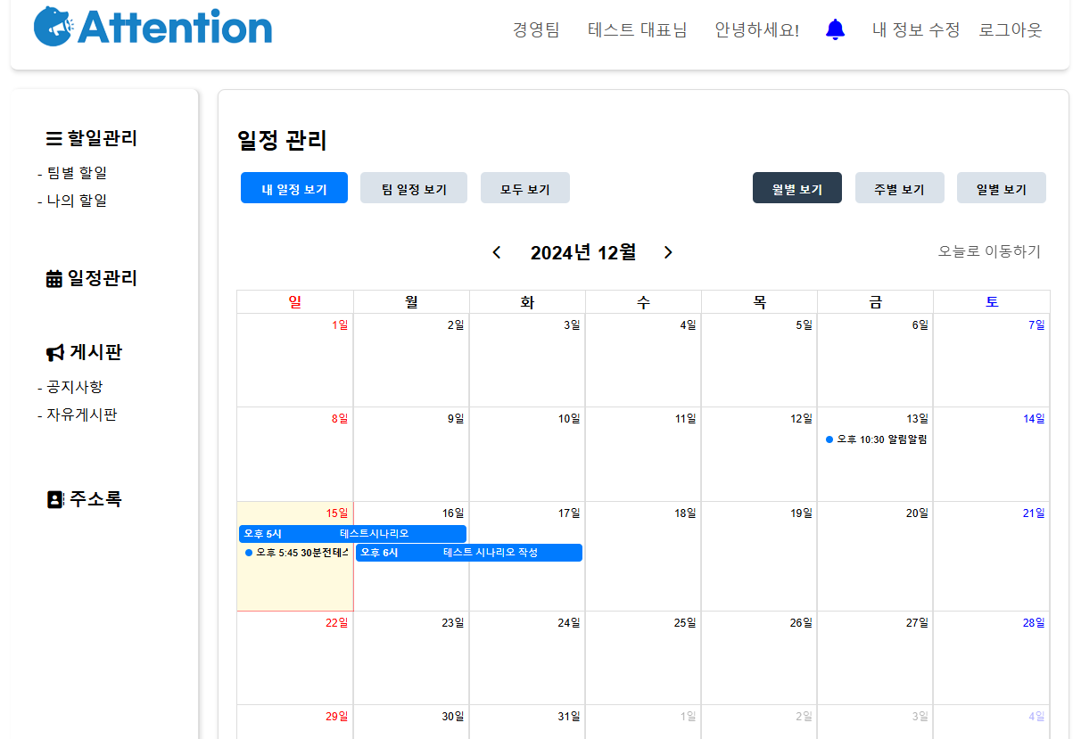
내 일정만 보기
일정 관리
1 | 내 일정 보기 클릭
2 | 내 일정만 출력
③
④
⑤
①
⑥
⑦
⑧
⑨
⑩
②

Slide 30
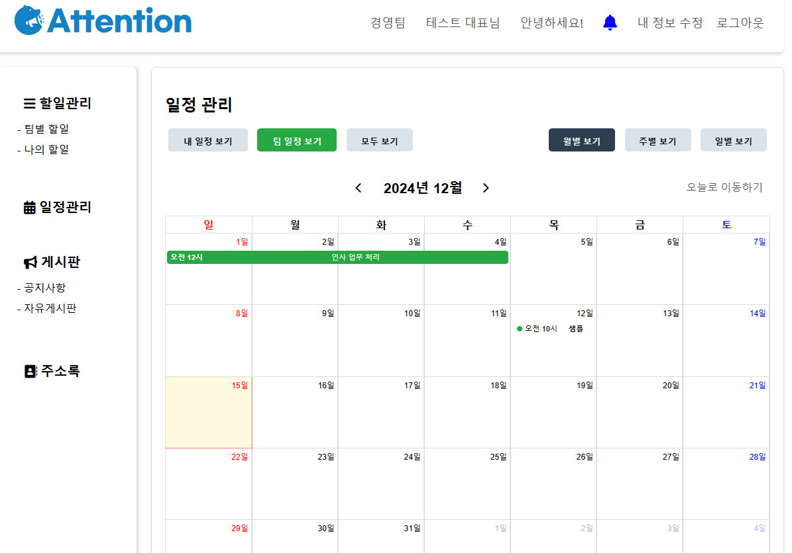
팀 일정만 보기
일정 관리
1 | 팀 일정 보기 클릭
2 | 팀 일정만 출력
③
④
①
⑤
⑥
⑦
②
⑧
⑨
⑩

Slide 31
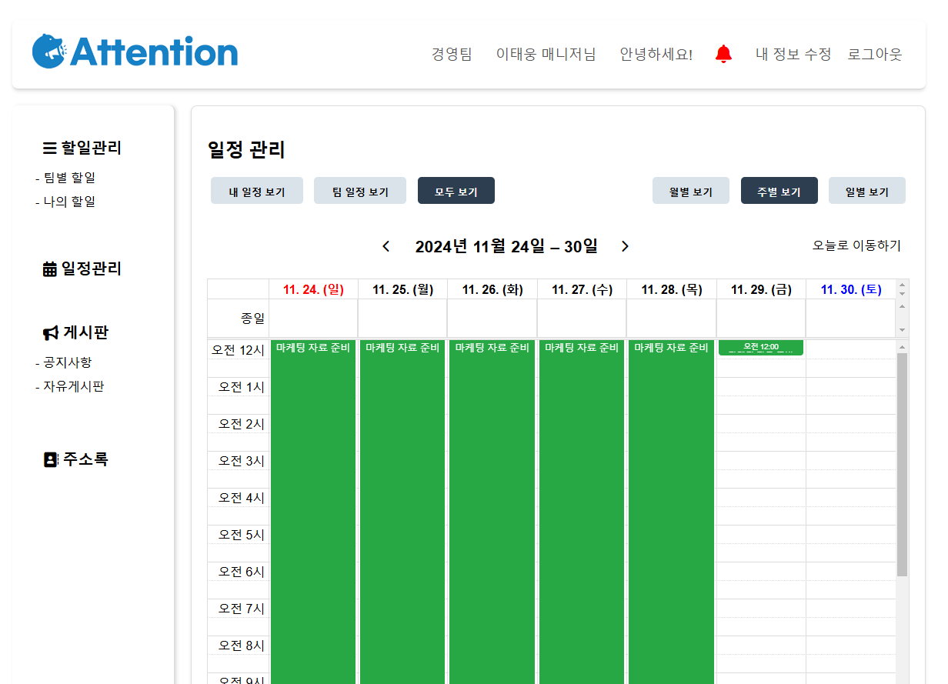
주별 보기
일정 관리
1 | 주별 보기 클릭
2 | 주 단위로 일정 출력
③
④
⑤
①
⑥
②
⑦
⑧
⑨
⑩

Slide 32
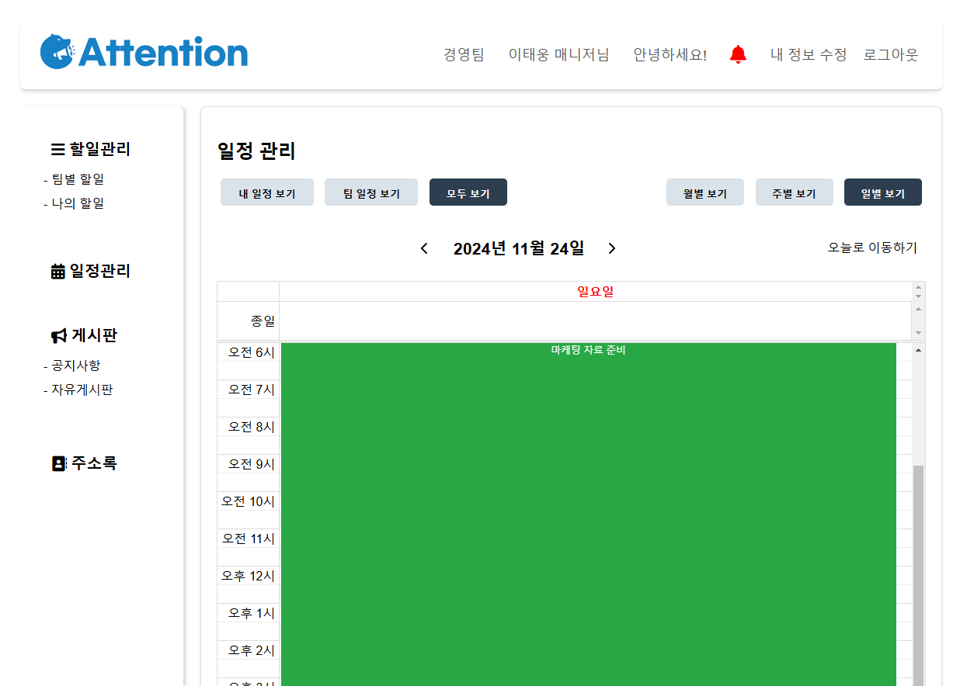
일별 보기
일정 관리
1 | 일별 보기 클릭
2 | 일 단위로 일정 출력
③
④
⑤
①
⑥
②
⑦
⑧
⑨
⑩

Slide 33
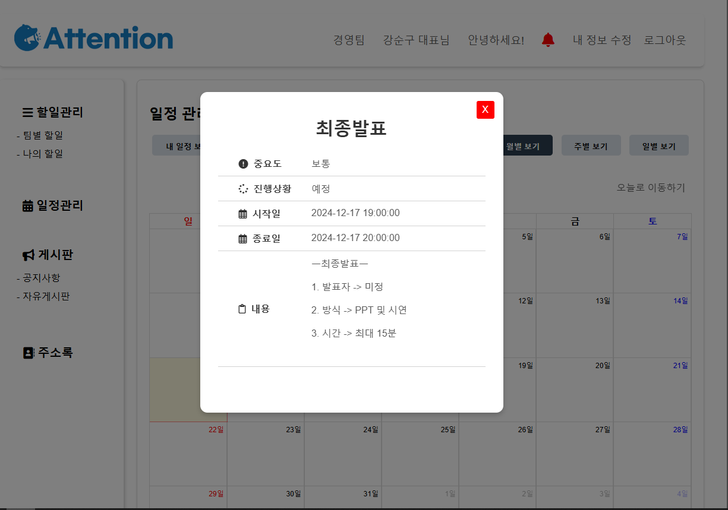
세부 일정 확인
일정 관리
1 | 제목 출력
2 | 내용 출력
③
④
⑤
①
②
⑥
⑦
⑧
⑨
⑩

Slide 34
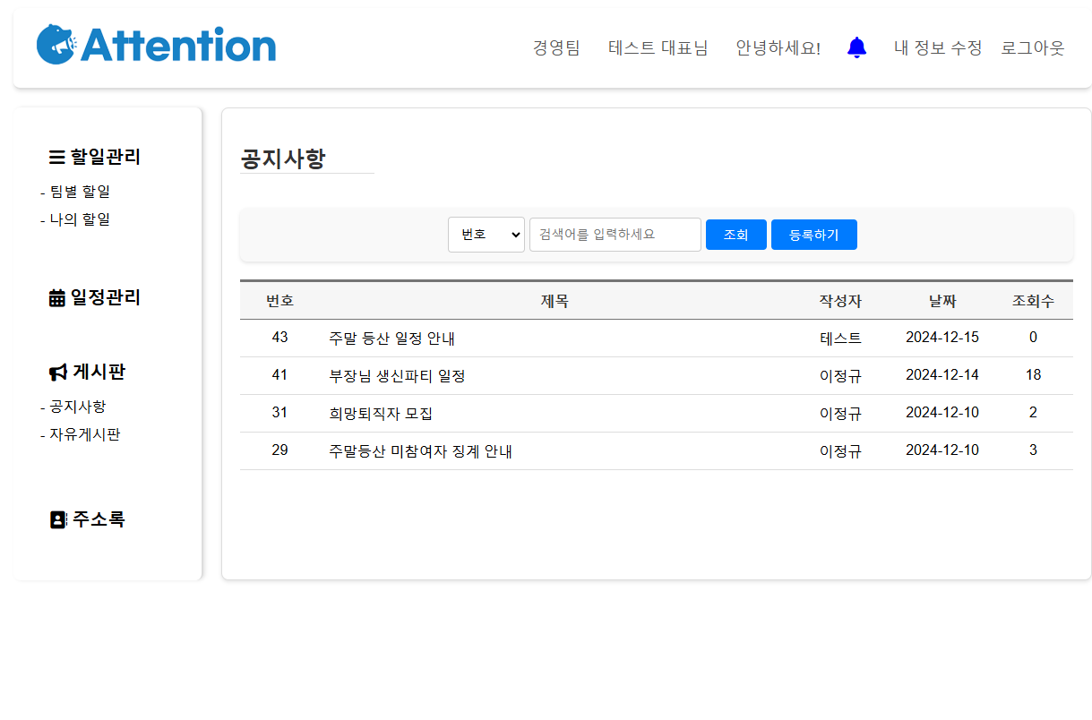
공지사항 기본 페이지
게시판
1 | 조건에 맞춰 검색할 수 있는 기능
2 | 공지사항 등록
3 | 번호, 제목, 작성자, 날짜, 조회수 클릭 시 정렬 기능
4 | DB저장된 내용 출력
⑤
①
②
⑥
③
⑦
④
⑧
⑨
⑩

Slide 35
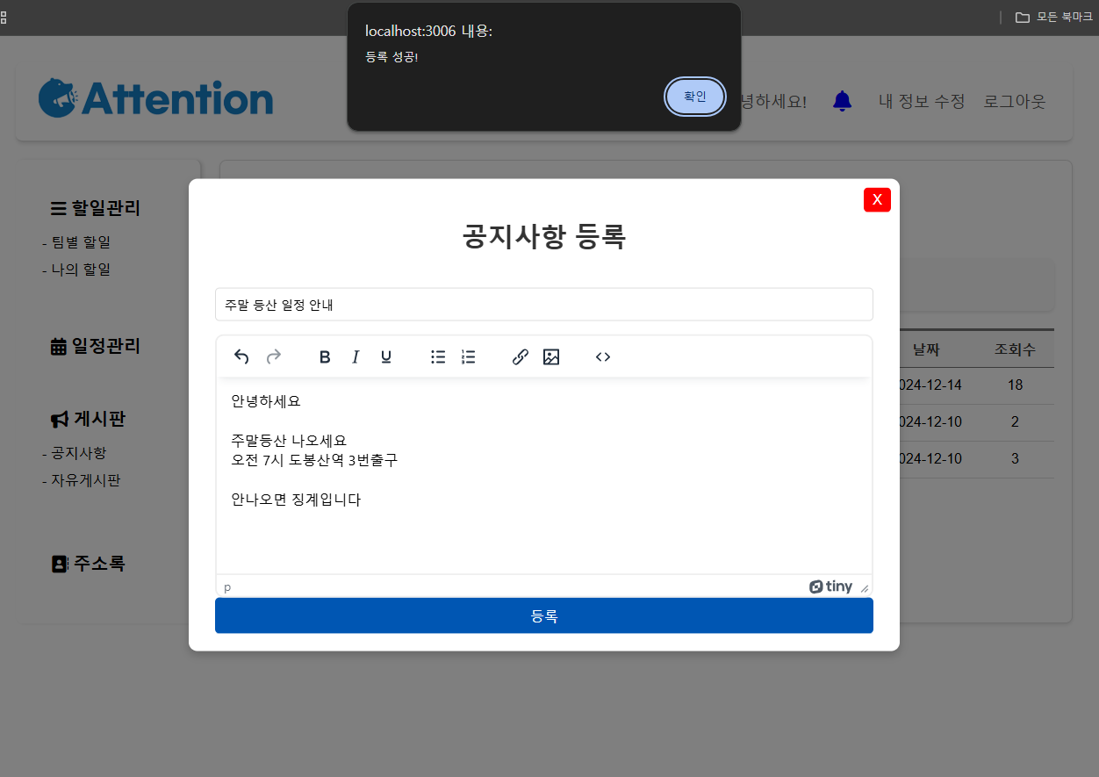
공지사항 등록
게시판
②
1 | 공지사항 입력 후 등록 버튼
2 | 등록 성공 알림
③
④
⑤
①
⑥
⑦
⑧
⑨
⑩

Slide 36
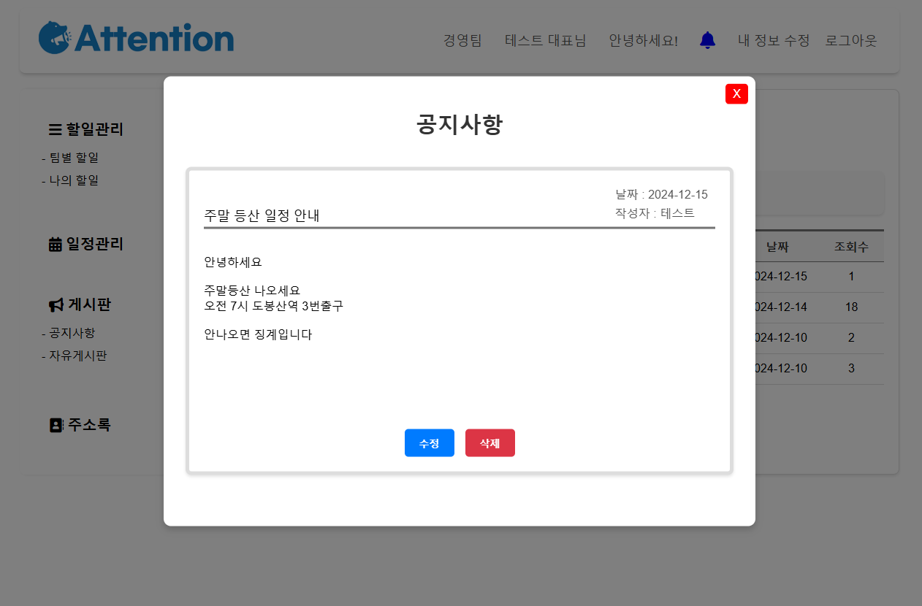
공지사항 세부 조회
게시판
1 | 공지 클릭 시 내용 출력
2 | 등록자만 수정 삭제 가능, 다른 ID의 경우 수정삭제 버튼 미출력
③
④
①
⑤
⑥
⑦
⑧
⑨
②
⑩

Slide 37
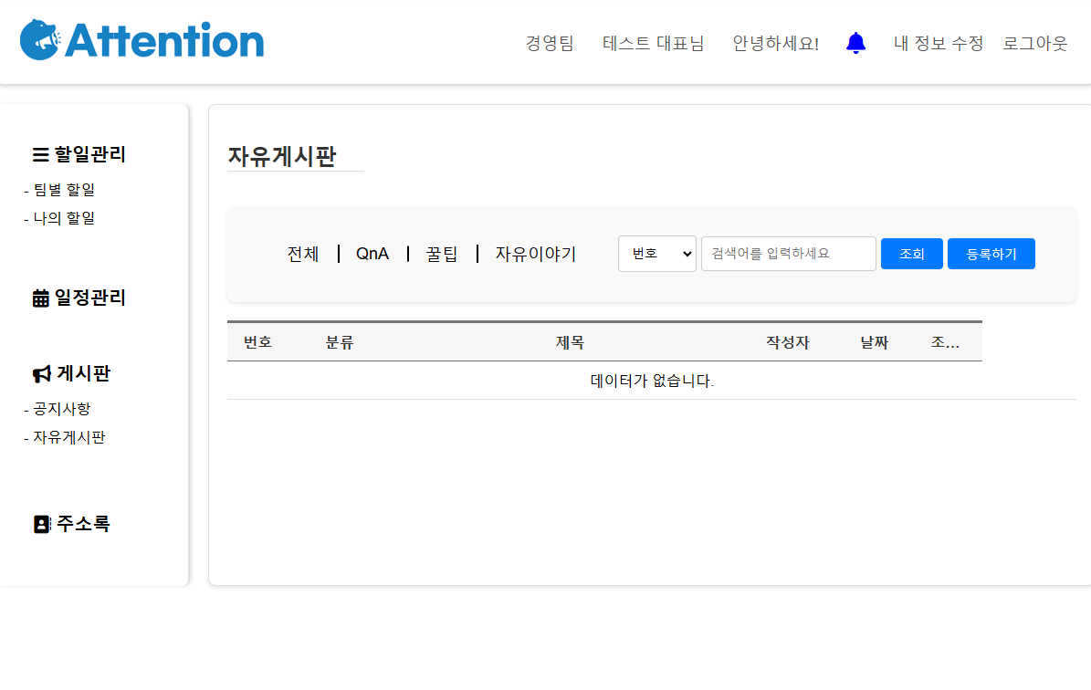
자유게시판 기본 페이지
게시판
1 | 분류 클릭 시 해당 카테고리만 검색
2 | 조건에 맞춰 검색할 수 있는 기능
3 | 공지사항 등록
4 | 번호, 제목, 작성자, 날짜, 조회수 클릭 시 정렬 기능
5 | DB저장된 내용 출력
⑥
①
②
③
⑦
④
⑧
⑤
⑨
⑩

Slide 38
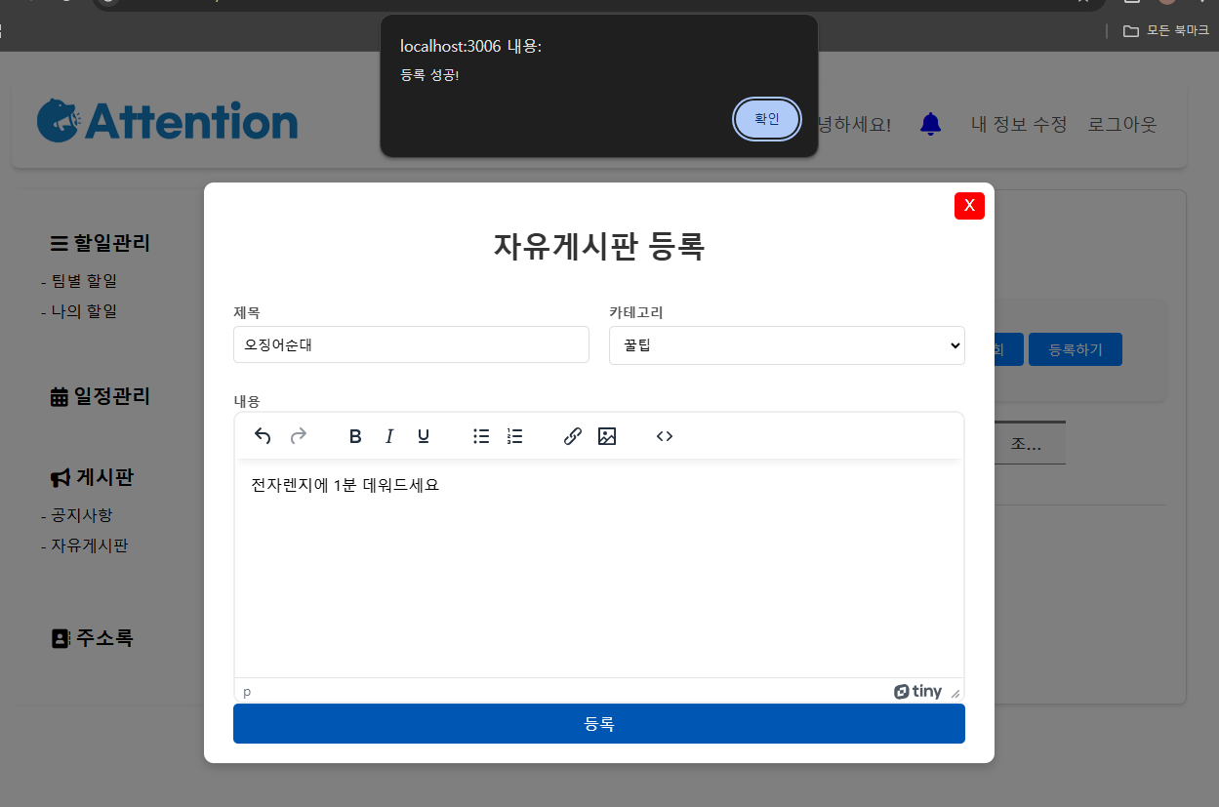
자유게시판 등록
게시판
②
1 | 내용 입력 후 등록 버튼
2 | 등록 성공 알림
③
④
⑤
①
⑥
⑦
⑧
⑨
⑩

Slide 39
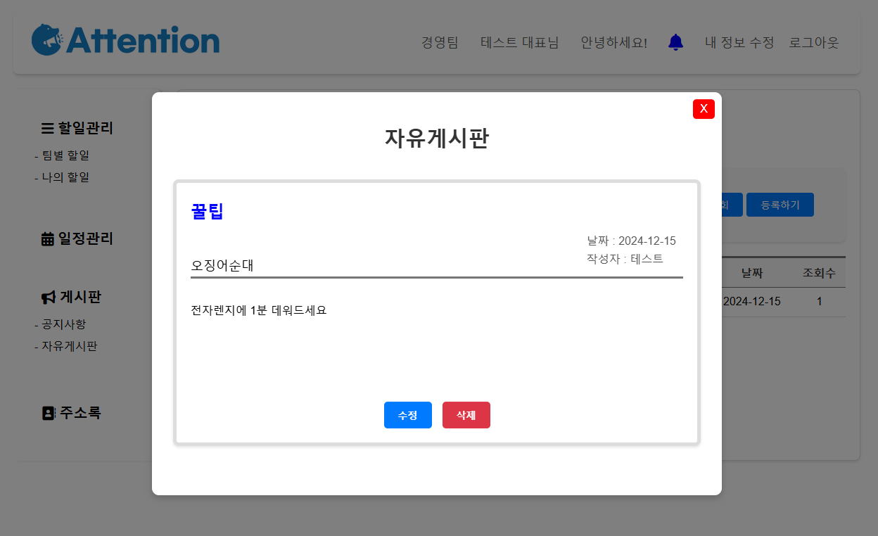
자유게시판 세부 조회
게시판
1 | 공지 클릭 시 내용 출력
2 | 등록자만 수정 삭제 가능, 다른 ID의 경우 수정삭제 버튼 미출력
③
④
⑤
⑥
①
⑦
⑧
⑨
⑩
②

Slide 40
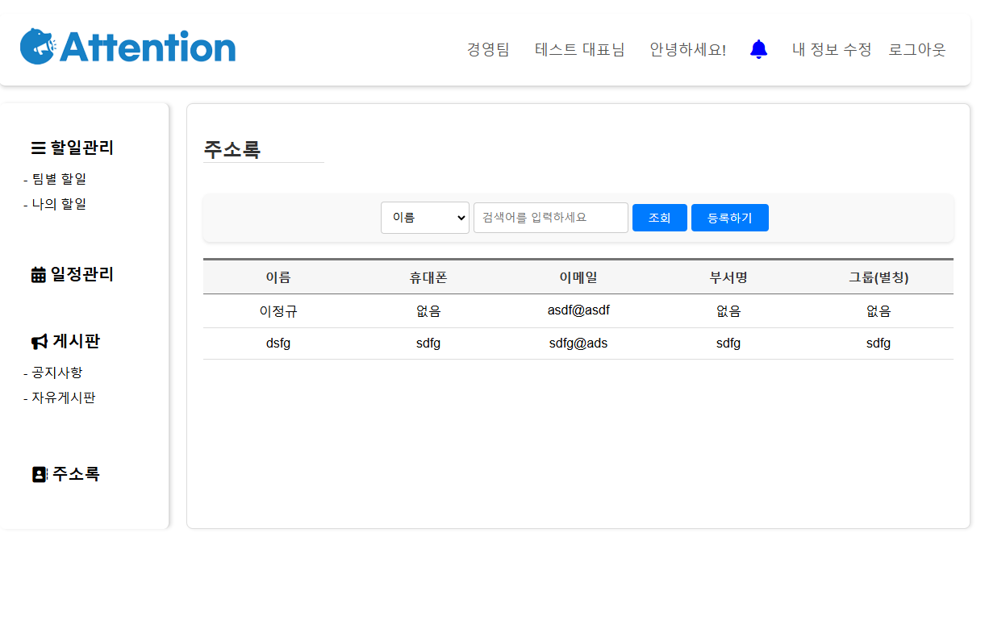
주소록 기본 페이지
주소록
1 | 조건에 맞춰 검색 기능
2 | 주소록 등록 버튼
3 | 번호, 제목, 작성자, 날짜, 조회수 클릭 시 정렬 기능
4 | DB에 등록된 내용 출력
⑤
①
②
⑥
③
⑦
④
⑧
⑨
⑩

Slide 41
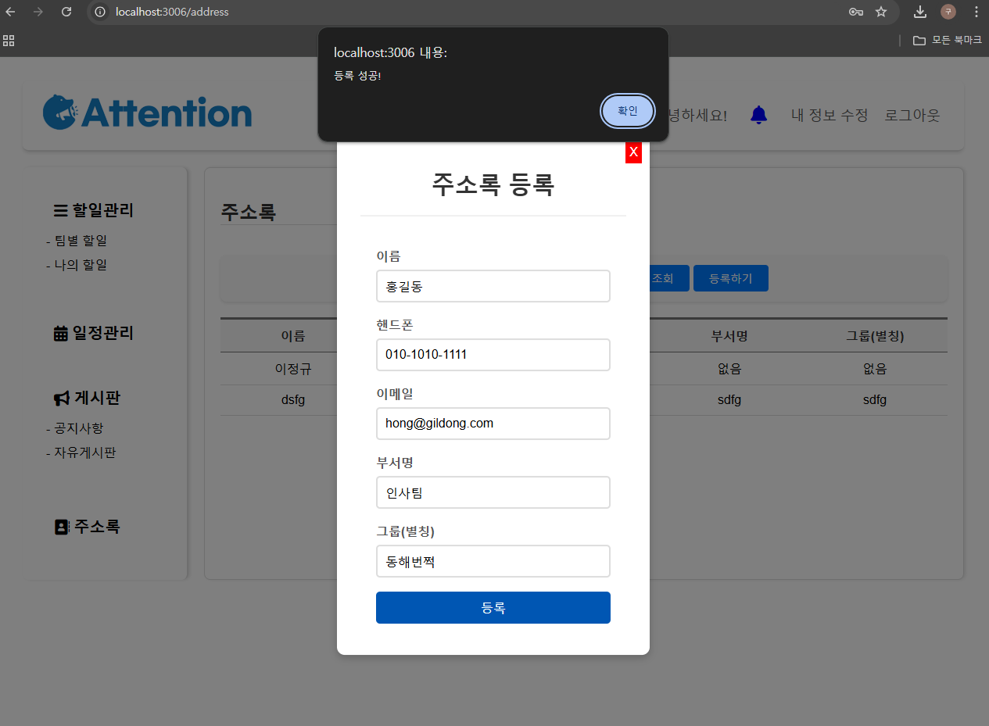
주소록 등록
주소록
②
1 | 주소록 등록 양식 출력
2 | 등록버튼 클릭 시 등록성공 알림 및 DB저장
③
④
⑤
①
⑥
⑦
⑧
⑨
⑩

Slide 42
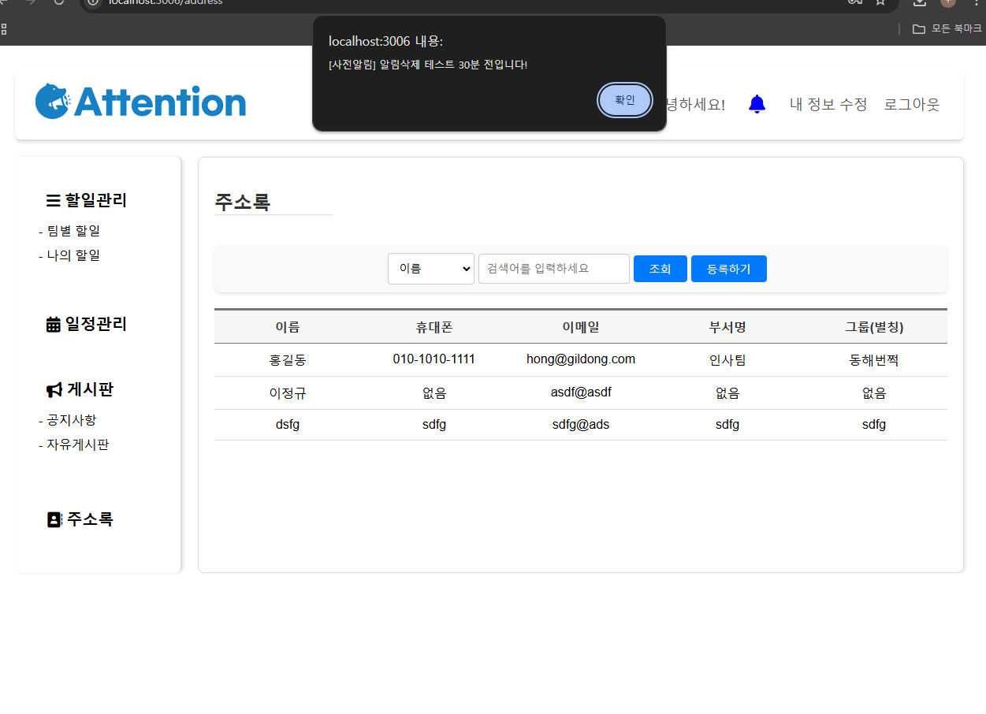
나의 할일 30분전 알림
알림
②
1 | 나의 할일 등록 시간 기준 30분 전에 사전 알림
③
①
④
⑤
⑥
⑦
⑧
⑨
⑩

Slide 43
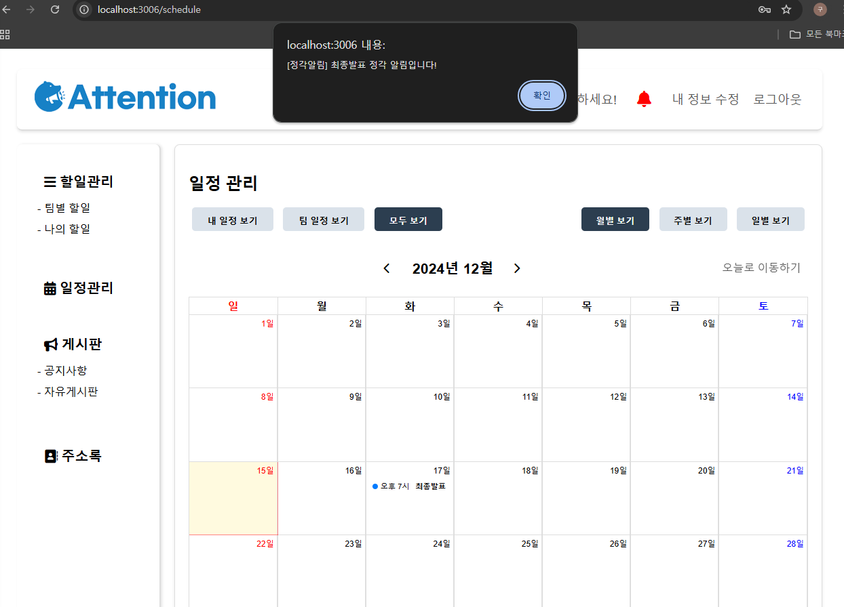
나의 할일 정각 알림
알림
②
1 | 나의 할일 등록 시간 기준 정각에 알림
③
①
④
⑤
⑥
⑦
⑧
⑨
⑩

Slide 44
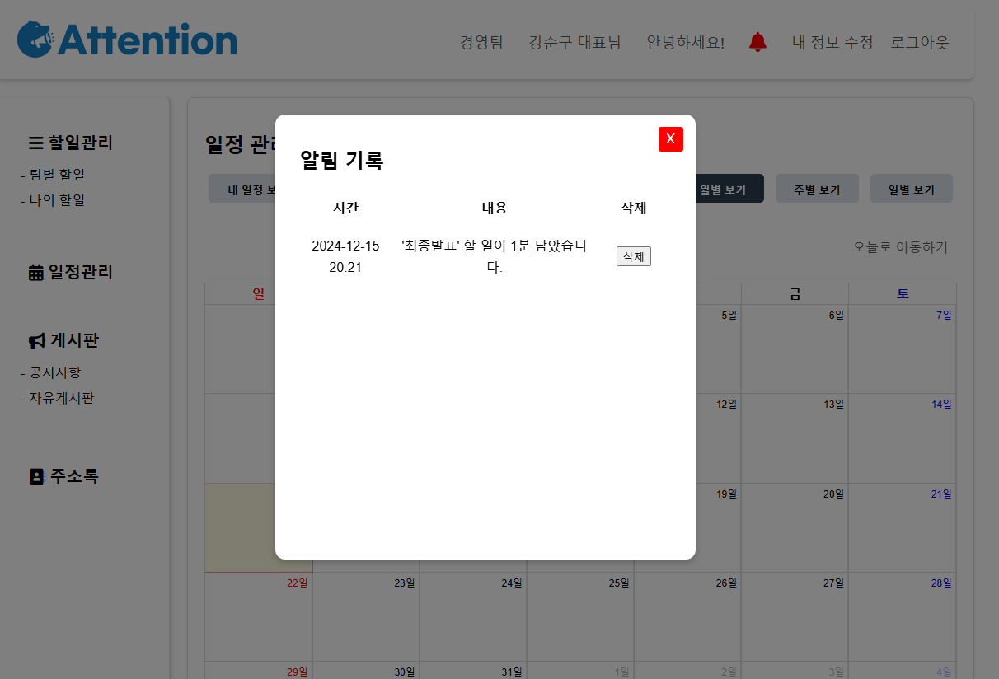
알림 기록 확인
①
알림
②
1 | 남은 일정에 대한 알림 상황 출력
2 | 예정, 알림 상황으로 표기
3 | 삭제 기능 미구현
③
④
①
⑤
⑥
②
③
⑦
⑧
⑨
⑩

Slide 45
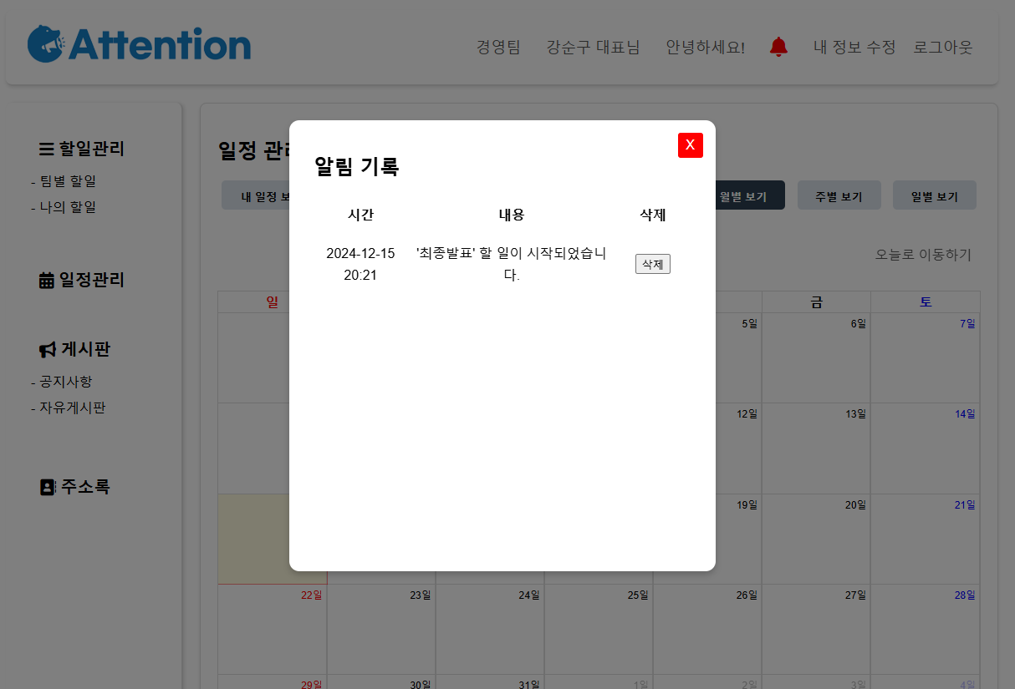
알림 기록 확인
알림
1 | 남은 일정에 대한 알림 상황 출력
2 | 예정, 알림 상황으로 표기
3 | 삭제 기능 미구현
④
①
⑤
⑥
②
③
⑦
⑧
⑨
⑩

Slide 46
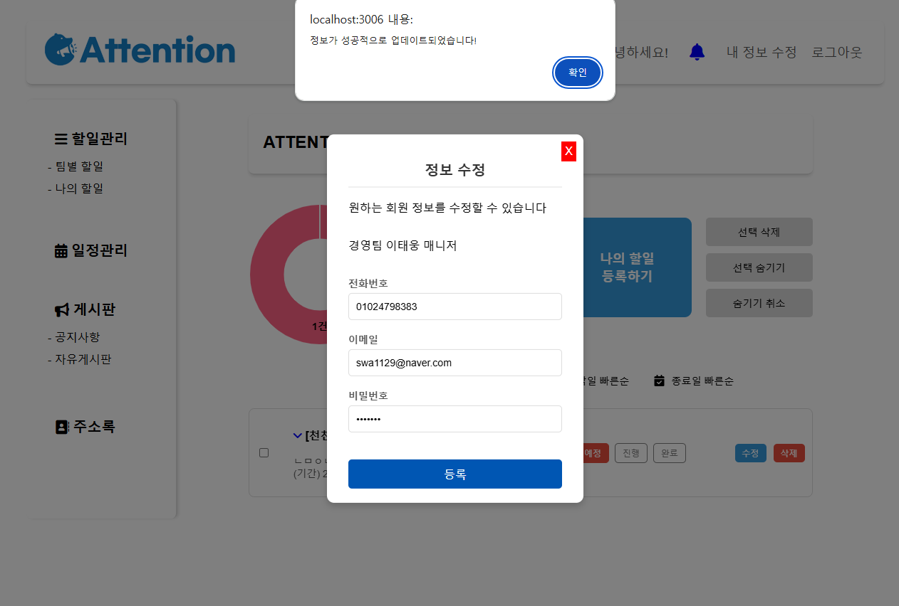
회원정보 수정
회원정보 수정
1 | 전화번호, 이메일, 비밀번호만 수정 가능
2 | 수정 완료 시 완료 알림
②
③
④
⑤
①
⑥
⑦
⑧
⑨
⑩

Slide 47
6. 소감

Slide 48
6. 소감
조장 김혜민
조원 강순구
조원 이정규
“여러 기능을 구현 해 보고 싶었는데
마음처럼 안 돼서 답답했다. 추후
많은 공부가 필요하다고 느꼈다.”
“ 너무 쉽게 생각했다.. 아이디어 보다
완성도에 집중하려 했으나 완성도가
생각보다 많이 떨어진 게 아쉽다”
“ 3차 프로젝트 때에는 더욱 열심히
해서 완성도를 높여 보겠습니다. ”
조원 이태웅
조원 전지훈
“생각했던것보다 많이어려웠고 다음 프로젝트를 할때는 더많은 기능을
구현해보고싶습니다.”
“ 백엔드 연결이 너무 어려웠다.
좀 더 공부해서 3차 때는 더 많은
페이지를 구현해보고 싶다 ”

